Slide 1

Recursión
Programación I
UCALP 2012 - Estructura de Datos y Algoritmos - Miaton

Slide 2
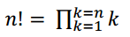
Definición
Es una técnica de programación en la cual una función se llama a si misma.
Ejemplo: Recuerdas el factorial? El factorial de el entero no negativo n es el producto de todos los enteros desde el hasta 1.
• Formalmente:
• De este producto es fácil ver que el factorial de n es también n! = n * (n - 1)!
UCALP 2012 - Estructura de Datos y Algoritmos - Miaton

Slide 3
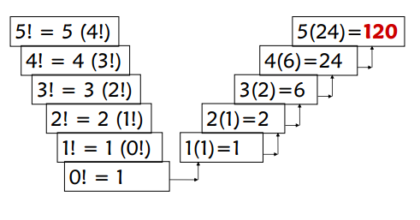
Ejecución
UCALP 2012 - Estructura de Datos y Algoritmos - Miaton

Slide 4
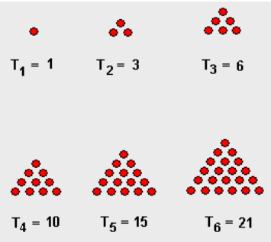
Otro ejemplo
Dícese que los Pitagóricos sentían una
conexión mística con la serie
de números 1, 3, 6, 10, 15, 21, ...
Puedes encontrar el próximo miembro
de esta serie?
El enésimo termino se consigue añadiendo
n al termino previo
Los números en esta serie se llaman triangulares
porque pueden ser visualizados de forma triangular
Cómo sería el código?
UCALP 2012 - Estructura de Datos y Algoritmos - Miaton

Slide 5
Codigo
• Si introducimos 4,
• 4 > 1 por lo tanto ejecuta 4 + triangulo(3)
• Entra la función con argumento 3
• 3 > 1 por lo tanto 3 + triangulo(2)
• Entra la función con argumento 2
• 2 > 1 por lo tanto 2 + triangulo(1)
• Entra la función con argumento 1
• 1 = 1 por lo tanto retorna 1
• Vuelve a la función con argumento 2
• triangulo(1) = 1, retorna 2 + 1 = 3
• Vuelve a la función con argumento 3
• triangulo(2) = 3, retorna 3 + 3 = 6
• Vuelve a la función original, con argumento 4
• triangulo(3) = 6, retorna 4 + 6 = 10
UCALP 2012 - Estructura de Datos y Algoritmos - Miaton

Slide 6
Características de los métodos recursivos
  Aunque triangulo() sea tan corta, posee las características comunes a todas las funciones recursivas:
  – Se llama a ella misma
  – Cuando se llama a ella misma, lo hace para resolver un problema mas pequeño
  – Contiene una versión del problema tan simple que puede resolverla y retornar sin llamarse a ella misma
UCALP 2012 - Estructura de Datos y Algoritmos - Miaton

Slide 7
Características de los métodos recursivos
Ventajas
• Soluciones simples y claras
• Soluciones elegantes
• Soluciones a problemas Complejos
Desventajas
• INEFICIENCIA
• Sobrecarga
• Costo mayor en tiempo y memoria
UCALP 2012 - Estructura de Datos y Algoritmos - Miaton

Slide 8
La Ineficiencia de la recursión
    El control se transfiere desde donde la función fue llamada al inicio de esta
    Los argumentos y la dirección donde la función debe retornar se ponen en una pila
    Con poca data quizá no haya problemas, pero una gran cantidad de data puede causar un stack overflow
    La recursión se usa comúnmente porque simplifica un problema conceptualmente, no porque es inherentemente mas eficiente
UCALP 2012 - Estructura de Datos y Algoritmos - Miaton

Slide 9
Ejercicios
    El control se transfiere desde donde la función fue llamada al inicio de esta
    Los argumentos y la dirección donde la función debe retornar se ponen en una pila
    Con poca data quizá no haya problemas, pero una gran cantidad de data puede causar un stack overflow
    La recursión se usa comúnmente porque simplifica un problema conceptualmente, no porque es inherentemente mas eficiente
UCALP 2012 - Estructura de Datos y Algoritmos - Miaton

